Slide 1
Towards Key Performance Indicators (KPI) for GSI/FAIR Operation
Meeting #01, GSI, Germany
Ralph W. Aßmann
01.02.2024

Slide 2
Quantifying Success and Needs for Performance Improvements
Various qualitative inputs and wishes from several sides.
Questions that we need to address:
  How do we define realistic expectations and achievable goals?
  How do we quantitatively measure success?
  How do we compare parts of the facility quantitatively and fairly?
  How do we assign priorities based on quantative arguments?
For us it is much more difficult than for a less diverse facility like LHC.
Important:
  We can develop and test such a quantitative approach for our upcoming physics runs.
  At the same time we develop and plan FAIR ES and FS performance roadmaps.
Identify most urgent bottlenecks for performance, discuss solutions, estimate associated cost/resources and place them on a technical roadmap.

Slide 3
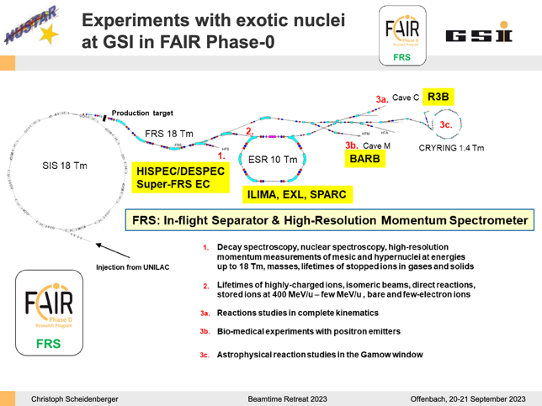
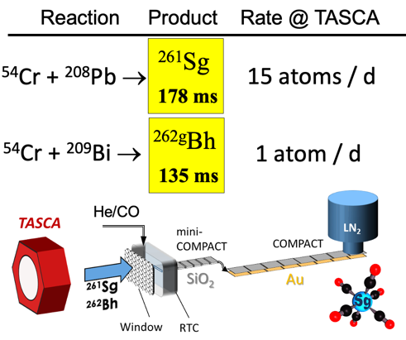
Wishes from the Experiments (SIS-18, UNILAC)
NUSTAR ("Nuclear Structure, Astrophysics and Reaction")
  Efficient use of beam-on-target time:
    Improved micro-spill and macro-spill structure
  Stay competitive on the world-wide scale:
    Higher beam intensity at 1GeV/u
  Increase duty cycle of slow-extracted SIS-18 beams:
    Many NUSTAR exp. run with 1…2 sec. extraction time: fast ramping up and down of SIS-18 will increase the duty factor
    factor 2(?) higher average beam intensity on target
SHE (”Super Heavy Elements”)
  Optimization beam transmission & material consumption:
  e.g. crucible lasts 4-5 days, service takes 2 days → 30% of beamtime lost
  Timely exchange of damaged triplet at (HLI) injector crucial!
  HELIAC: will deliver beams for SHE during PoF V → integration in planning for civil construction crucial!
Reference: Talks in Beam Retreat 2023

Slide 4
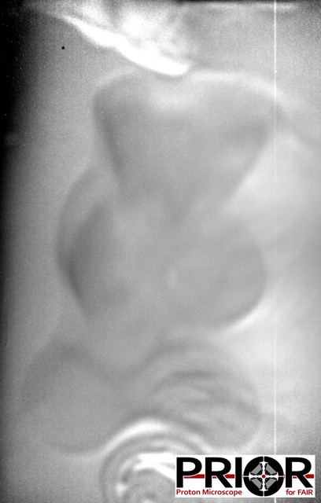
Wishes from the Experiments (UNILAC)
BIOPHYSICS
  Mixed He-C beam
  ∼10¹⁰ pps of ¹²C
  Midterm needed to produce competitive therapy research: active energy change (GSI invented)
    beam properties (energy, focus, intensity) requested from library
    changing possible from spill to spill
HiTRAP
  Decelerating from 4 MeV/u to 6 keV/u (goal 10⁵ ions).
  Solve transmission to experiment with 20% energy spread and 180 π mm mrad
  Around 7 days of further commissioning time with beams from ESR (commissioning blocks beginning of 2024&2025)
Reference: Talks in Beam Retreat 2023

Slide 5
Wishes from the Experiments (CRYRING, ESR)
SPARC
  Storage rings overbooked by factor 4.5
  Transmission: FRS → ESR, ESR → CRYRING, ESR → Cave A (new control system)
  Beryllium-like 197Au75+ ions (> 5 10⁶) from SIS → ESR → CRYRING
  Accumulation, purification, electron and stochastic cooling, new target in TE, lasers, gas-jet operation, windows and detectors
  ESR:
    Optimize deceleration capability (e.g. vacuum, power supply stabilization with drift tubes)
    accumulation of Li-like RIBs (Bi80+) with different method (ecool-stacking)
    Ultra-slow extraction
  CRYRING:
    optimize/increase the intensity of soft beams (e.g. Ne3+)
    new ion species (e.g. W14+)
  Most equipment is stored and maintained by university groups outside the campus of GSI/FAIR. For setup assembly and testing, a work area outside CRYRING@ESR is an absolute necessity.
Reference: Talks in Beam Retreat 2023

Slide 6
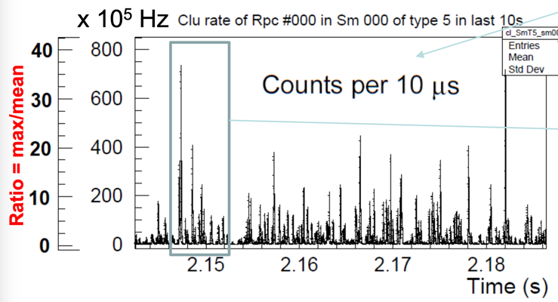
Wishes from the Experiments (SIS-18, HEST)
HADES (“High Acceptance Di-Electron Spektrometer“)
  G-22-00022 (C/Au beams)
    Stable, well focused beam on the HADES target, beam spot diameter < 2mm (+-3sigma, 99,73%), slow extraction
    Au ions: 0.8A – 0.2A GeV, 1.2*10⁶ ions/s (flat top)
    C ions: 0.8A–0.6A GeV, 3*10⁶ ions/s (flat top)
    Spill duration > 13 s to improve the duty factor
    Desired micro and macro time structure (Q<5)
    Beam Abort System (MP) installed & operational, reaction time ~100 ms
  G-22-00141 (Pion beam)
    Fully stripped N ions, 10¹¹ ions/s, 1.7 GeV/u, slow extraction, 1 s flat top, 80% extraction efficiency
    Extraction efficiency SIS18, enlarged apertures, improved radiation shielding
Plus wishes and requests from accelerator experts for improvements, reno-vations and upgrades!
Reference: Talks in Beam Retreat 2023

Slide 7
Beam Retreat Presentations are Partly Addressed
Of course, there is already a working improvement process in place.
Presentations at beam time retreat and discussions. See before.
Actions by the responsible machine coordinators and facility divisions → improvements.
Works best for shorter term improvements.
Limited for long term actions and major investments, that require staged invests and major resource allocations → resource-loaded technical roadmap with full coherency over the full accelerator complex.
Also expected from us for POF5.
Must include smaller and larger actions, ordered in time and with a basic plan until completion.

Slide 8
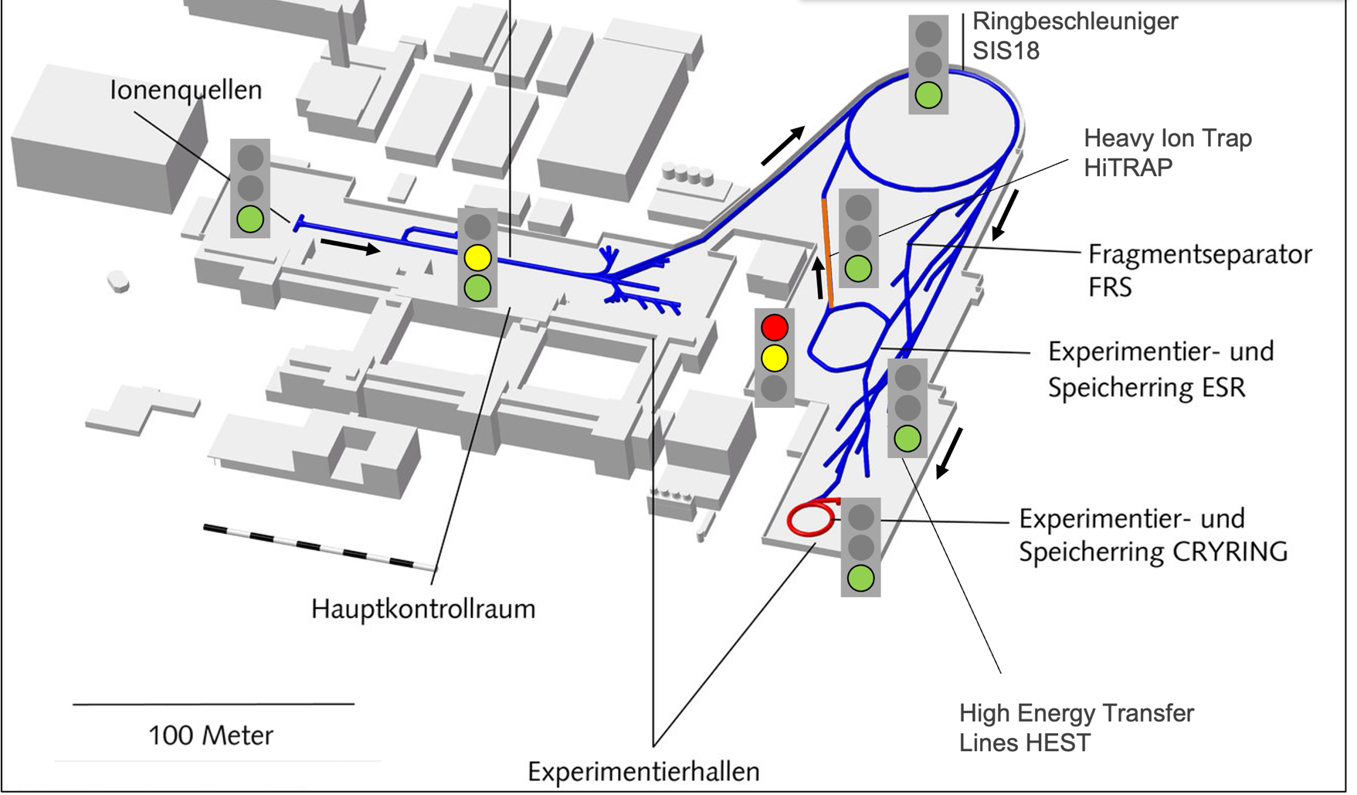
Example: N Beam for HADES
This particular delivery
process “tests” big parts
of the accelerator complex
and delivers beam for users
UNILAC: ¹⁴N⁷⁺ 5.4 emA @11.4 MeV/u (150% of UNILAC design limit)
  (N₂)⁺-acceleration at HSI to overcome space charge limitations
  Two stripping process for max. intensity in charge state 7+

Slide 9
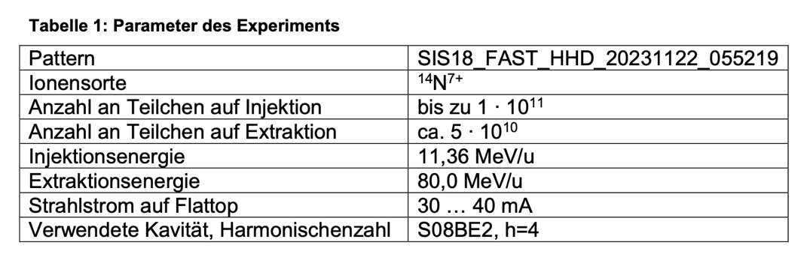
SIS18: Test N Beam Phase Regulation
D. Lens, B. Zipfel, et al
off
on
off
on

Slide 10
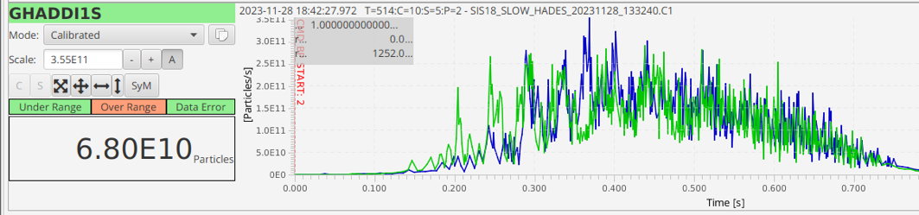
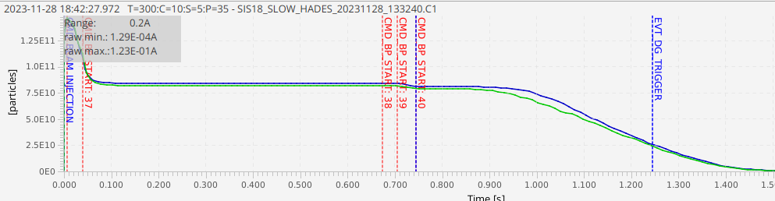
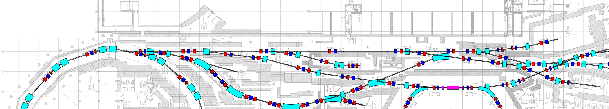
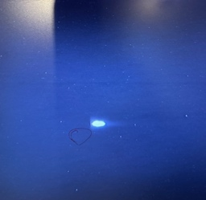
Courtesy C. Hessler et al
HEST: High-Current N Study for HADES Pion Run
During 2014 pion run the beam intensity had to be limited due to high radiation dose levels observed in the target hall, which were caused by beam losses in the extraction region and in HEST.
Improvements in HEST to overcome this issue:
  Quadrupole vacuum chambers with increased apertures
  Installation of BLMs
  New transfer line optics for pion production
During the high-current study the transmission from SIS18 to the pion production target could be significantly increased by a factor 3-4 to 80% (incl. extraction efficiency).
Analysis of radiation dose data is on-going.
@ pion target
8.5E10 ions in SIS18
pion
target
HADES
SIS18

Slide 11
Wie helfen uns KPI´s?
KPI
= Key Performance Indikatoren
= Schlüsselkennzahlen
Kennzahlen, die sich auf den Erfolg, die Leistung oder Auslastung des Betriebs, seiner einzelnen organisatorischen Einheiten oder einer Maschine beziehen.

Slide 12
Implementierung von KPI´s – I
Definition der Prozeßkette, zerlegt in Bausteine.
  Prozeß = z.B. ¹⁴N⁷⁺ bis zum Pionen Target
  Prozeßkette mit Bausteinen
  = z.B. Quelle – UNILAC – UNILAC-SIS Injektion – SIS18 – HEST – Target
Definition der KPIs pro Baustein (mit Korrelation) und pro Prozeß. Z.B.
  Verfügbarkeit
  Effektivität
  Qualität
  Daraus errechnen wir Gesamtanlageneffektivität
  → Für alle Bausteine der Kette und Gesamt

Slide 13
Implementierung von KPI´s – II
Berechnung der KPI´s:
  Verfügbarkeit (%): Tatsächliche Betriebszeit / Geplante Betriebszeit
  Effektivität (%): Gelieferte Anzahl Ionen / Geplante Anzahl Ionen
  Qualität (%): Anzahl Gute Pulse / Anzahl Pulse
  Gesamtanlageneffektivität = Verfügbarkeit * Effektivität * Qualität
Definition von Benchmarks für KPI´s, im Prinzip Zielwerte von externen Referenzlabors, für uns aber auch intern definierbar (z.B. vorige Bestwerte)?

Slide 14
Problem: Qualität
Qualität ist der schwierigste Parameter.
Wie definieren wir “gute” Pulse?
  Spill Struktur.
  Emittanz.
  Background.
  Pro Maschine angepasst oder global?
  Pro experiment angepasst oder global?
  Educated Guess oder quantitative Messung?
  …
Benötigt konkrete und tiefer gehende Überlegungen.
Sollte aber klar definiert sein, da wichtiger Parameter der vorgeschlagenen KPI´s.

Slide 15
Zu definieren / zu messen pro Prozeß
Zu definieren vor Start der Messung. Referenzpunkt: Target
Zu bestimmen aus den Betriebsdaten. Referenzpunkt: Ausgang Beschleunigerteil.
 | Zielwerte
Geplante Betriebszeit
Geplante Anzahl Ionen
Anzahl Pulse
 | Istwerte
Tatsächliche Betriebszeit
Gelieferte Anzahl Ionen
Anzahl guter Pulse
Quelle
 | Istwerte
Tatsächliche Betriebszeit
Gelieferte Anzahl Ionen
Anzahl guter Pulse
UNILAC
 | Istwerte
Tatsächliche Betriebszeit
Gelieferte Anzahl Ionen
Anzahl guter Pulse
SIS18
…

Slide 16
Resultat für existierenden Komplex
¹⁴N⁷⁺ bis zum Pionen Target | Quelle | UNILAC | UNILAC → SIS18 | SIS18 | HEST → Target
Verfügbarkeit
Effektivität
Qualität
Gesamtanlagen-effektivität
Einzelanlagen-effektivität

Slide 17
Resultat für existierenden Komplex: Beispiel
¹⁴N⁷⁺ bis zum Pionen Target | Quelle | UNILAC | UNILAC → SIS18 | SIS18 | HEST → Target
Verfügbarkeit | 95% | 90% | 85% | 81% | 79%
Effektivität | 160% | 150% | 140% | 130% | 120%
Qualität | 100% | 95% | 90% | 85% | 80%
Gesamtanlagen-effektivität
Einzelanlagen-effektivität

Slide 18
Resultat für existierenden Komplex: Beispiel
¹⁴N⁷⁺ bis zum Pionen Target | Quelle | UNILAC | UNILAC → SIS18 | SIS18 | HEST → Target
Verfügbarkeit | 95% | 90% | 85% | 81% | 79%
Effektivität | 160% | 150% | 140% | 130% | 120%
Qualität | 100% | 95% | 90% | 85% | 80%
Gesamtanlagen-effektivität | 152% | 128% | 107% | 90% | 76%
Einzelanlagen-effektivität

Slide 19
Resultat für existierenden Komplex: Beispiel
¹⁴N⁷⁺ bis zum Pionen Target | Quelle | UNILAC | UNILAC → SIS18 | SIS18 | HEST → Target
Verfügbarkeit | 95% | 90% | 85% | 81% | 79%
Effektivität | 160% | 150% | 140% | 130% | 120%
Qualität | 100% | 95% | 90% | 85% | 80%
Gesamtanlagen-effektivität | 152% | 128% | 107% | 90% | 76%
Einzelanlagen-effektivität | n/a | 84% | 84% | 84% | 84%
Gesamtanlageneffektivität kann zur Planung FAIR ES und FS Performance genutzt werden.
Einzelanlageneffektivität kann zur Priorisierung von Maßnahmen genutzt werden.
Einzelanlageneffektivität kann zur Detektion von Trends genutzt werden.

Slide 20
Nächste Schritte
Definition der KPI‘s diskutieren und abschließen. Gibt es andere Vorschläge?
Definition der Prozeße → EXP
  Aus den Experimenten, für heute und Zukunft (GSI, FAIR ES, FAIR FS)!
  Wieviele Prozeße zu beachten?
  Priorisierung?
Definition der Zieldaten für Berechnung der KPI‘s → EXP
  Verfügbarkeit → Run-Dauer (???)
  Effektivität → Zielzahl Ionen auf Target absolut
  Qualität → benötigt Sorgfalt. Spillstruktur? Background? Verluste, Aktivierung?

Slide 21
Nächste Schritte
Messung der Ist-Daten pro Maschine für Berechnung der KPI‘s → ACC
  Verfügbarkeit → Dauer der Uptime
  Effektivität → Zahl der Ionen am Exit des Beschleunigerteiles
  Qualität → benötigt Sorgfalt. Spillstruktur? Background?
Modell mit Vorhersage FAIR ES und FS Performance → ACC

Slide 22
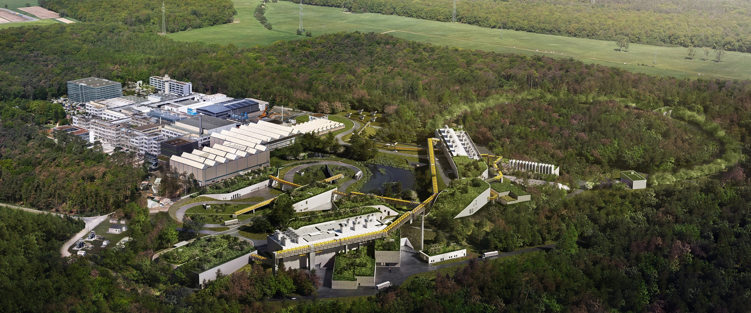
Danke für Ihre Aufmerksamkeit

